Slide 1
PathFinding Simulator
16박태욱, 17이경민

Slide 2
Contents
작품 개요
PathFinding 정의
Dijkstra 알고리즘
A* 알고리즘
UI 소개
Github를 이용한 공동작업
앞으로의 개발 방향

Slide 3
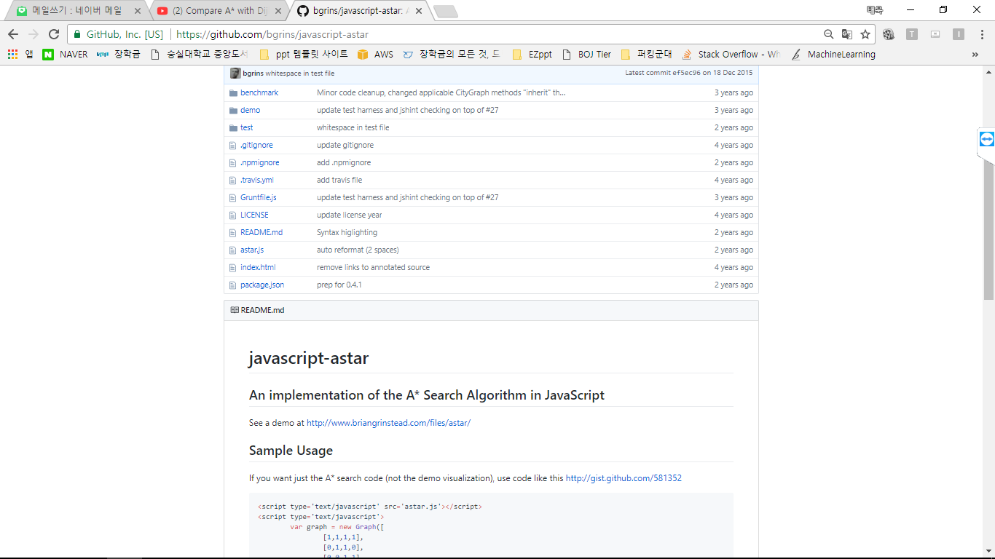
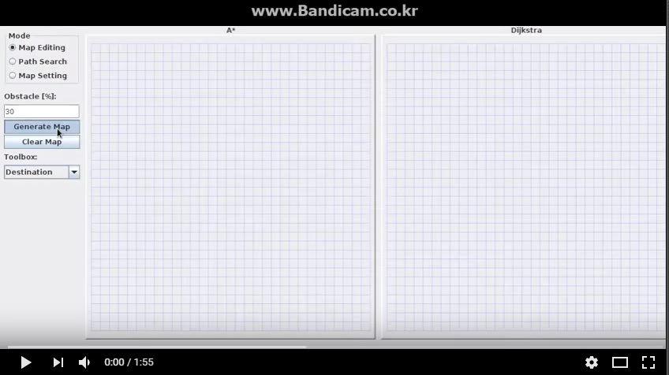
1) 작품 개요
깃허브이용/생소한 언어/전문지식 등 시뮬레이션 프로그램사용에 진입장벽이 높음!
→PathFinding알고리즘의 교육만을 목표로 Desktop Application을 제작함!

Slide 4
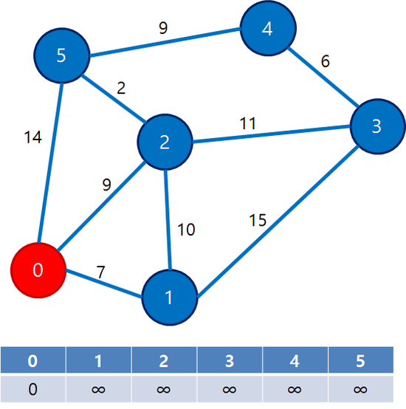
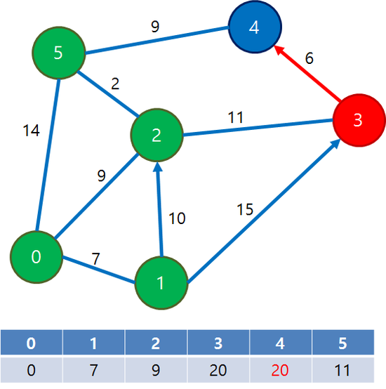
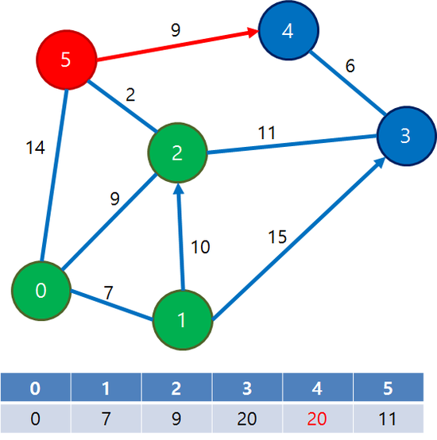
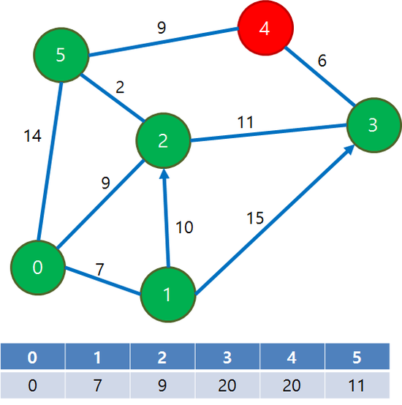
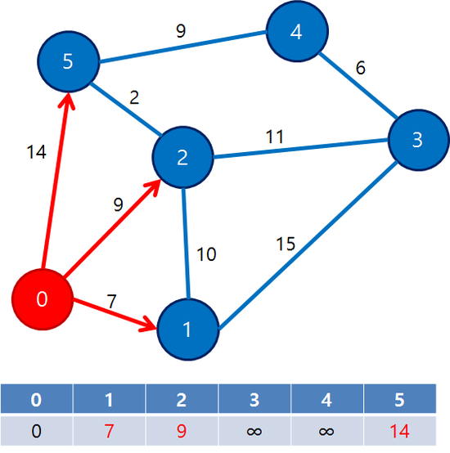
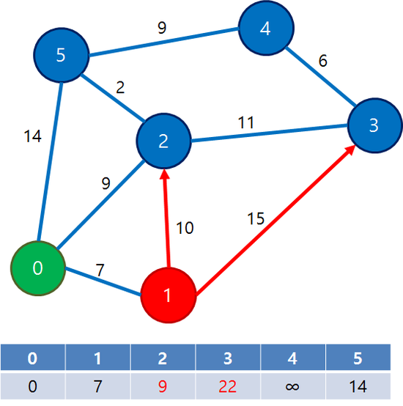
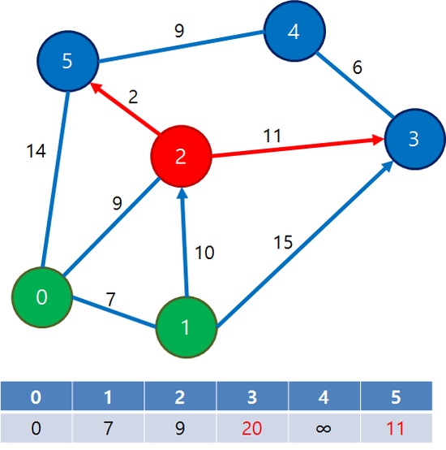
2-1) Dijkstra 알고리즘
6. 얻은 정보를 바탕으로 경로를 생성한다.
2. 시작점에 인접한 점들의 거리값을 갱신한다
1. 시작점의 거리값을 0 나머지 점의 거리값을 무한대로 설정한다
5. 모든 점을 방문하거나 도착점에 방문할 때까지 해당과정을 반복한다.
3. 방문하지 않은 점들 중 거리값이 가장 짧은 점에 방문한다.
4. 해당 점에 인접한 점들 중 방문하지 않은 점의 거리값을 갱신한다.

Slide 5
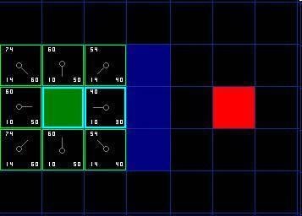
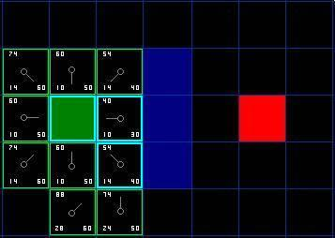
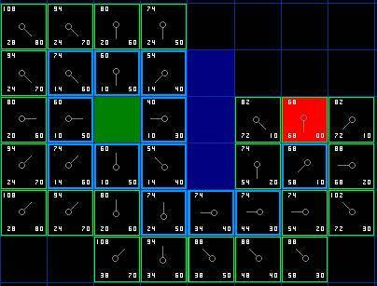
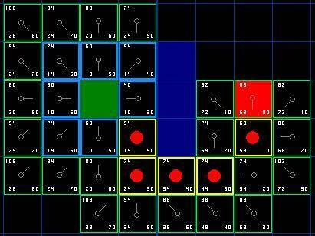
2-2) A* 알고리즘
G : 시작점 ~ 선택점 거리
H : 선택점 ~ 도착점 거리
F = G + H
시작점 주변의 F,G,H 값 계산 후 F값이 가장 작은점을 선택한다.
선택된 점 주변에 더 이상 계산할 점이 없으므로 G값을 비교해 다음점을 선택하고 주변의 G,H,F값을 계산한다.
위 과정을 도착점에 도착할 때까지 반복 실행한다.
도착점부터 선택된 점들을 따라가며 시작점까지 경로를 생성한다.

Slide 6

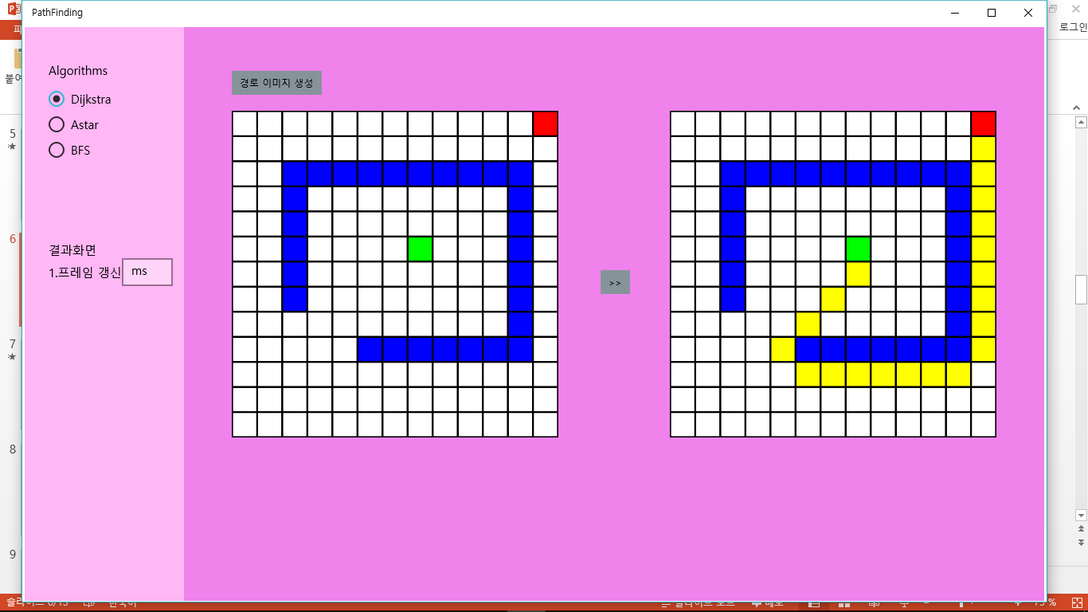
3) UI 소개
유형별 알고리즘 선택
사용자는 학습하고 싶은 알고리즘을 선택할 수 있습니다.
결과갱신주기 입력
알고리즘별로 경로를 찾기 위해 탐색하는 블럭을 입력된 시간마다 갱신합니다.

Slide 7
3) UI 소개
결과 확인
결과 확인 방법, 선택한 알고리즘 등 사용자의 세팅에 따라 탐색 결과를 보여줍니다. 탐색 도중 Finish블럭에 도착하게 되면 탐색을 중단하고 최단경로를 보여줍니다.

Slide 8
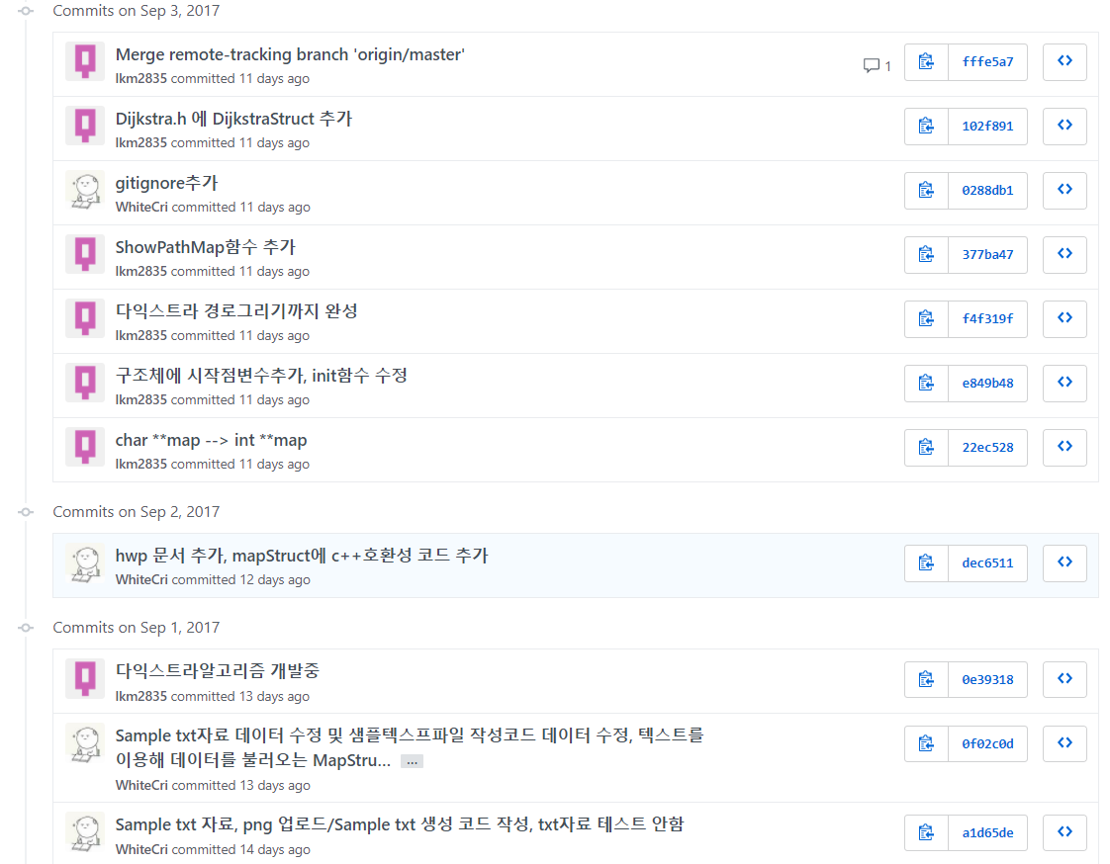
3-1) Github를 이용한 공동 작업

Slide 9
앞으로의 개발 방향
경로를 찾기 위한 탐색점을 시각적으로 그려주는 애니메이션 구현
탐색 객체의 부피 증가 기능
소개된 알고리즘 외 다른 알고리즘을 쉽게 추가할 수 있도록 라이브러리 제공
각 타일에 높이를 추가해 3Dmap처럼 보이도록 구성
샘플 맵 뿐 아니라 사용자가 직접 맵을 그리는 기능
UI의 배치를 사용자가 바꾸는 기능
사용자가 시작점/도착점/벽 등의 색을 정할 수 있는 기능 추가 등등...

